Slide 1
Provocările plasmaferezei în tratamentul sindromului Goodpasture
Autori:
- Chindriș Adela
Codreanu Anatoli
Codreanu Sorana
Trif Lavinia

Slide 2
Sindromul Goodpasture
A fost descris prima dată de Ernest Goodpasture în anul 1919.
Este o boală autoimună
Este o patologie compusă din triada : glomerulonefrită rapid progresivă hemoragie pulmonară și prezența anticorpilor anti-membrană bazală glomerulară (anti-MBG)
Incidența 0,5 – 1,8 cazuri la un milion
Afectează mai mult bărbații
Debutul între vârsta de 20 -30 ani sau după 60 ani

Slide 3
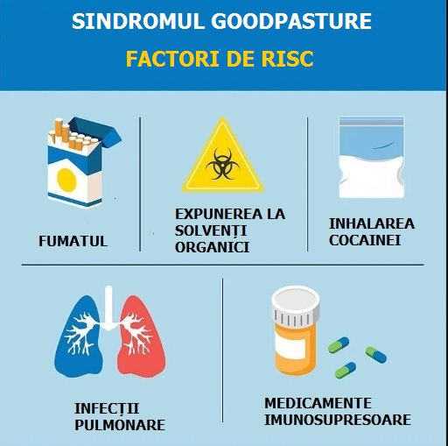

Slide 4
Diagnostic
Analize de sânge – pentru a investiga funcția renală și pentru a determina prezența anticorpilor anti-MBG
Analiza urinii – pentru a determina prezența proteinuriei și hematuriei
RX/CT Torace – pentru a evidenția afectarea pulmonară
Biopsia renală – pentru a identifica glomerulonefrita și anticorpii anti-MBG

Slide 5
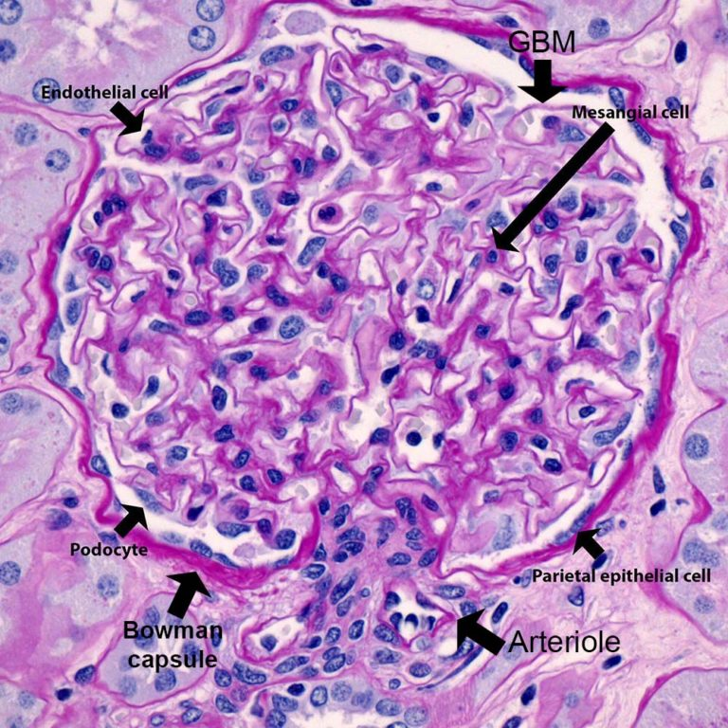
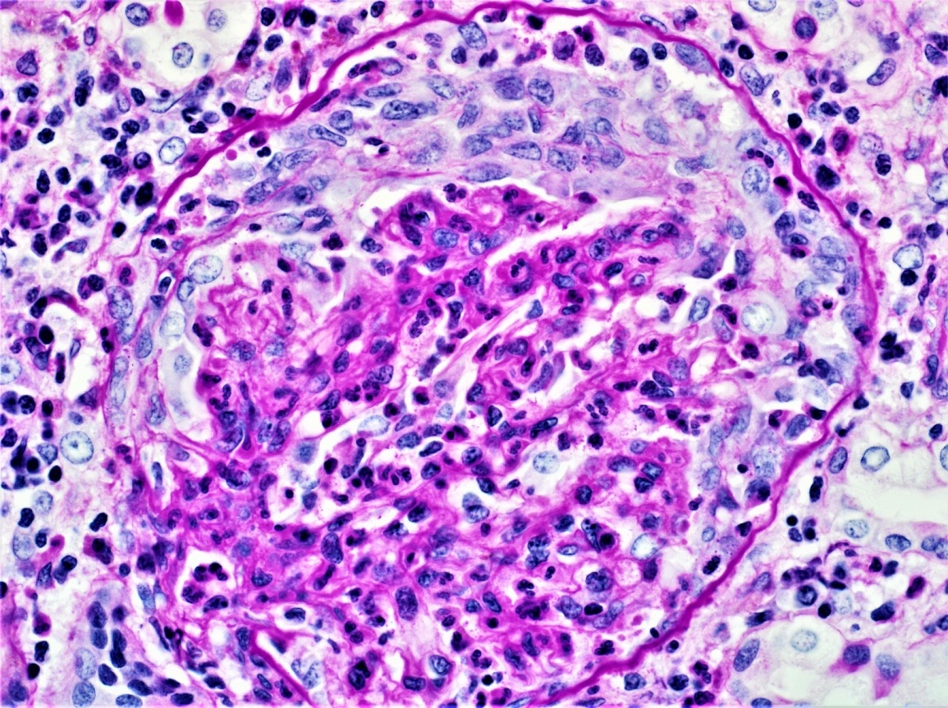
Glomerul normal versus glomerul cu semilună: imagine la microscopia optică Prezenţa de semilune în spaţiul de filtrare, proliferarea celulelor mezangiale şi infiltratul inflamator interstiţial perturbă funcţionalitatea nefronului.

Slide 6
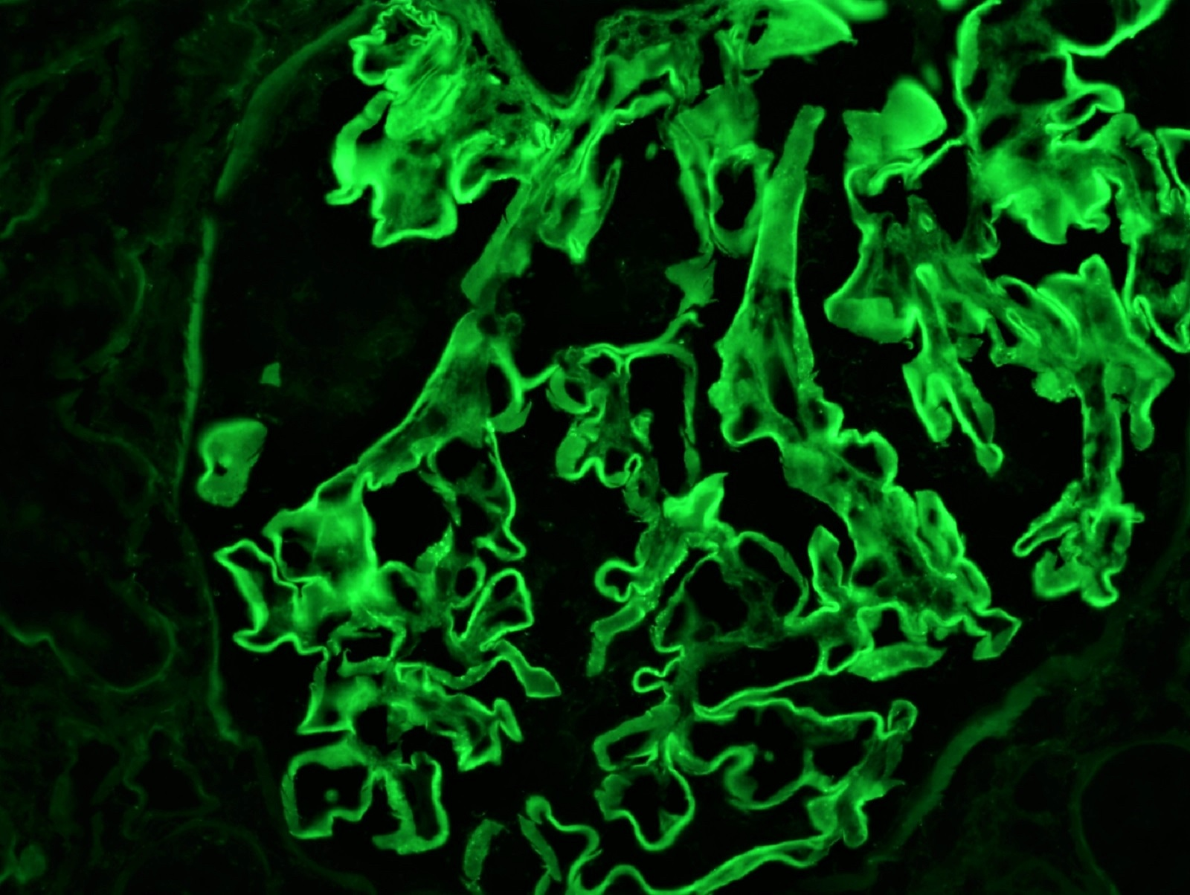
Colorarea prin imunofluorescență arată colorarea liniară a MBG pentru IgG în concordanță cu boala Goodpasture

Slide 7
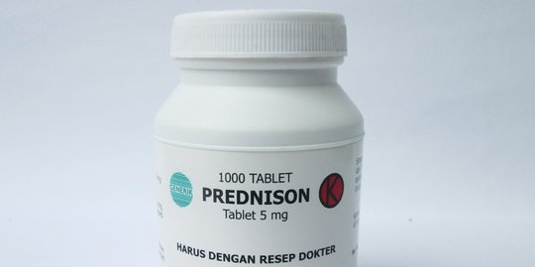
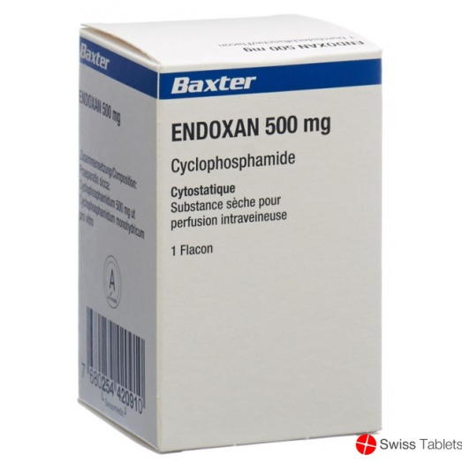
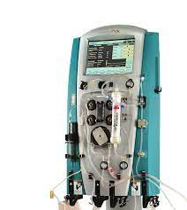
Strategii de tratament
CORTICOSTEROIZI
IMUNOSUPRESOARE
PLASMAFEREZĂ

Slide 8
Prezentare de caz
Scurt istoric: pacient în vârstă de 19 ani cu episoade repetate de hemoptizie în ultimii 4 ani – neinvestigate, se internează pe secția ATI/Nefrologie prin transfer de la Pneumoftiziologie.
Tablou clinic: insuficiență respiratorie acută, hemoptizie, dispnee, edeme gambiere bilaterale, hematurie macroscopică, frisoane
Investigații paraclinice:
Sânge: probe inflamatorii reacționate ( leucocite 13.500/ul, PCR=46.8 mg/l), probe renale crescute ( creatinină=2.5 mg/dl, uree=112 mg/dl), anemie severă (Hb=6.3 g/dl)

Slide 9
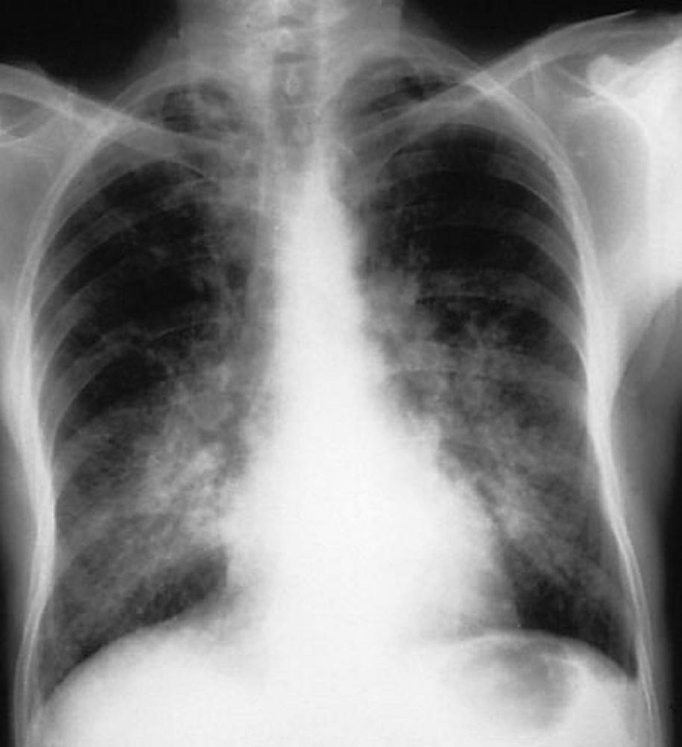
Urină: proteinurie (300 mg), hematii ↑↑↑, raport albumina urinară/creatinina urinară= 6178 mg/g (peste 300 mg/g- posibil afectare renală severă)
Urocultură: negativă
Radiografie toracică:
microopacități pulmonare
cu tendință la confluare și
formare de focare de
umplere alveolară bilateral

Slide 10
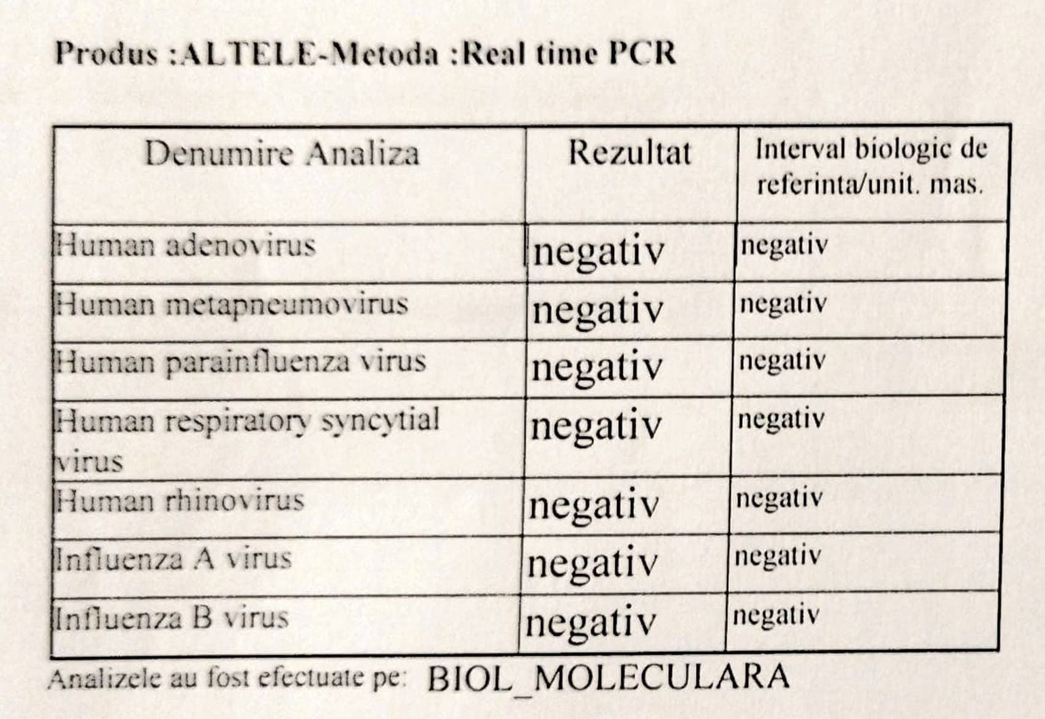
Având în vedere sindromul pulmo-renal se ridică suspiciunea de vasculită sistemică
Se realizează investigații suplimentare:

Slide 11
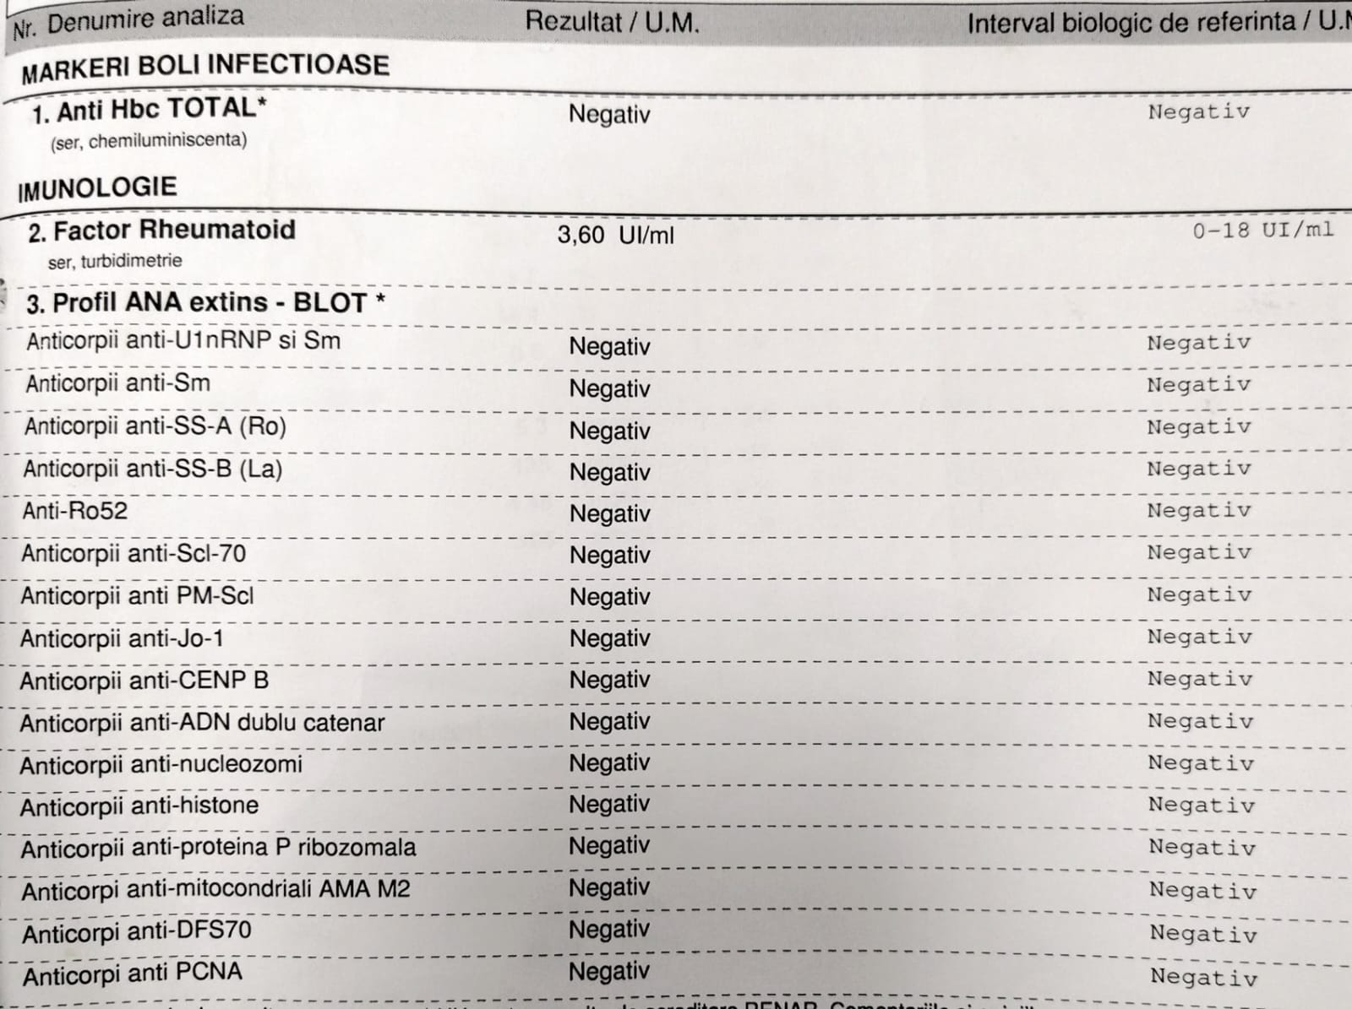

Slide 12
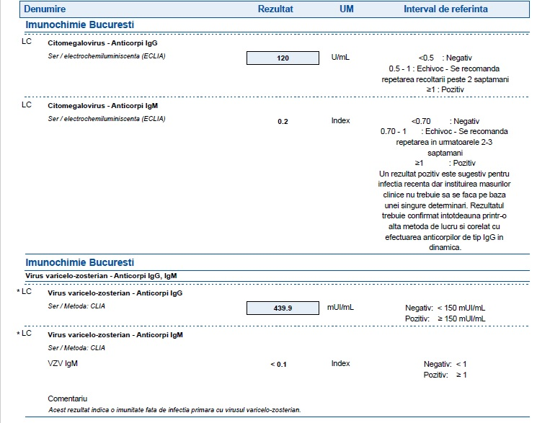

Slide 13
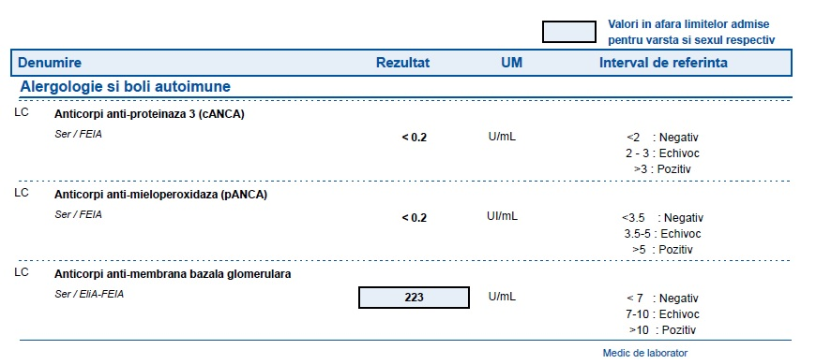
Titrul anticorpilor anti-MBG confirmă diagnosticul de sindrom Goodpasture.

Slide 14
Tratament
Puls terapie cu Metilprednisolon 250 mg iv, 3 zile consecutiv
Prednison 60 mg/zi p.o. cu scaderea treptată a dozei
Endoxan 100 mg/zi p.o.
Plasmafereză

Slide 15
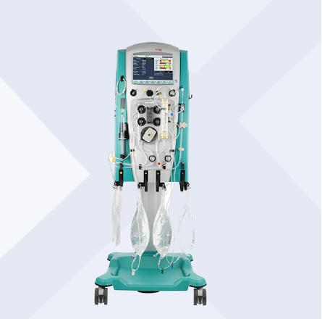
Plasmafereza
Este o terapie extracorporeală prin care se urmărește eliminarea plasmei sangvine împreună cu substanțe patogene aflate în circulație prin metoda de filtrare membranară.
Volumul de plasmă filtrat va fi înlocuit cu cantități echivalente de ser fiziologic și albumină 5 % sau plasmă proaspătă congelată.
Se urmărește înlocuirea volumului plasmatic x 1.5/ședință cu durata ședinței de 3-4 h, la 1-2 zile, 2 săptamâni

Slide 16
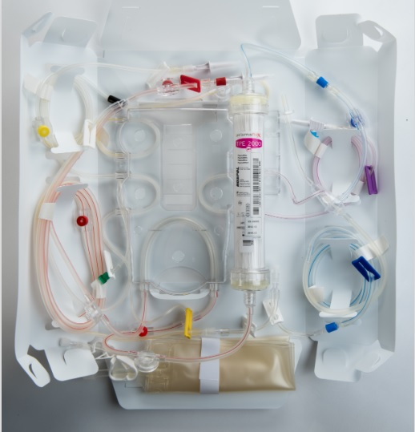

Slide 17
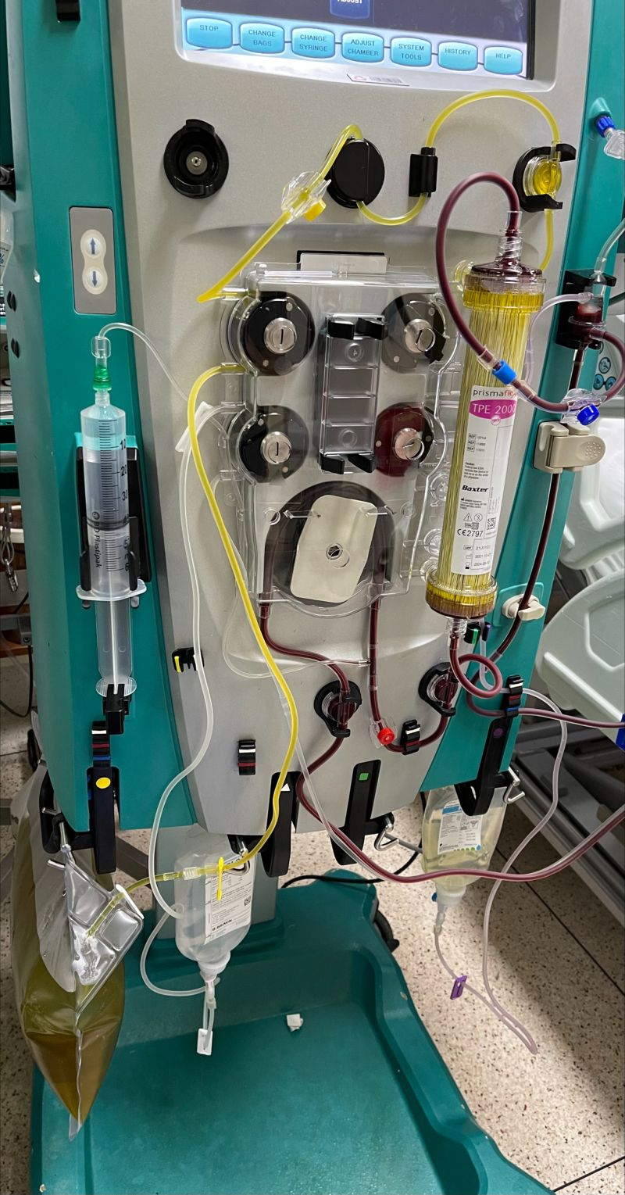
Fiind o procedură extracorporeală necesită anticoagulare sistemică cu Heparină pentru protecția colmatării filtrului cu cheaguri, cu monitorizarea atentă a APTT și menținerea acestuia peste 50 sec.

Slide 18
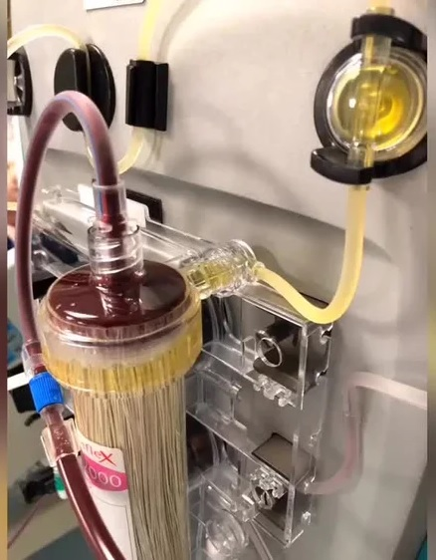
Statusul procoagulant al pacientului a determinat colmatarea filtrului în 30 minute la începutul primelor ședințe de plasmafereză, astfel crescând numărul filtrelor utilizate, implicit costurile și blocarea procedurii de interes vital .

Slide 19
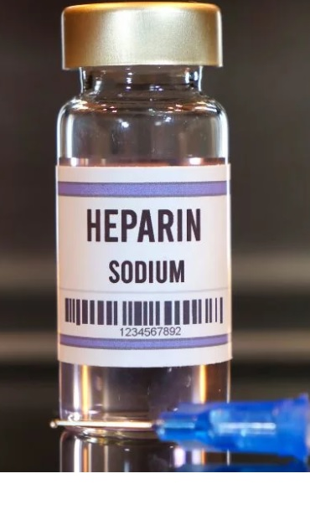
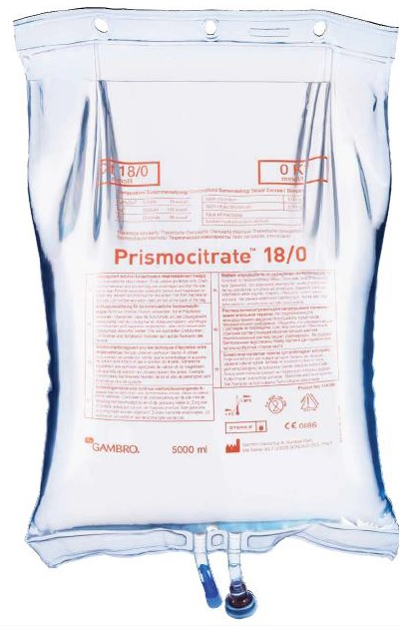
Soluția

Slide 20
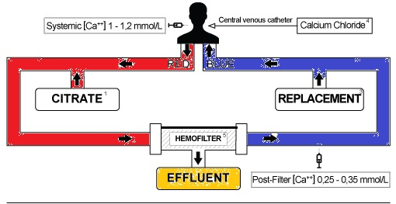
Introducerea anticoagulării regionale suplimentare cu Citrat pentru protecția filtrului ne-a ajutat să ducem la bun sfârșit procedurile de Plamafereză.
Tehnică existentă în unele țări UE, inexistentă în România.
Total 10 sedințe de plamafereză complete
Total kituri TPE 2000 utilizate – 15 bucăți

Slide 24
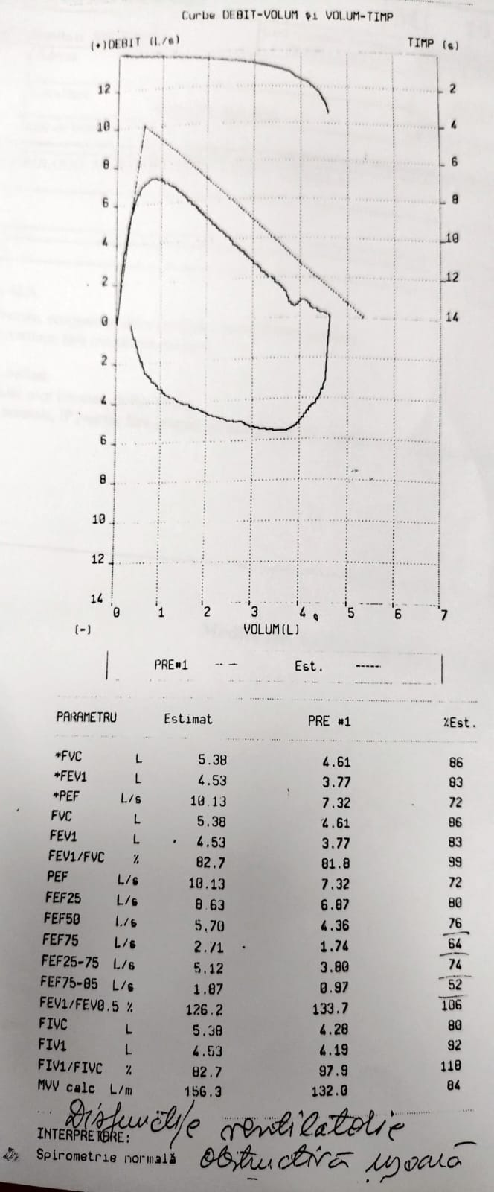

Slide 25
Scopuri atinse:
Dispariția hemoptiziei
Dispariția hematuriei macroscopice
Îmbunătățirea statusului clinic
Pierderi:
Includerea pacientului în programul de hemodializă cronică și în lista de așteptare pentru transplantului renal.

Slide 26
Pronostic
Este infuențat de momentul diagnosticării, de momentul inițierii tratamentului și gradul de insuficiență renală la prezentare
Într-un studiu de 123 de pacienți diagnosticați cu sindromul Goodpasture între 1986 și 2015, rata de supraviețuire la 5 ani a fost 83%
Pacienții care supraviețuiesc în primul an cu funcția renală neafectată au o evoluție bună
Dependența de dializă la prezentare a fost cel mai puternic predictor pentru boala renală în stadiul terminal.
Utilizarea plasmaferezei a fost asociată cu o rată a supraviețuirii mai mare și cu reluarea funcției renale în primele luni

Slide 27
Factori de prognostic favorabil:
Tratament agresiv cu corticosteroizi, plasmafereză și imunosupresoare.
Creatinină serică < 5,7 mg/dL
Factori de prognostic nefavorabil:
Creatinină serică > 5,7 mg/dL
Pacienții care necesită dializă pe termen lung
Rata de filtrare glomerulară (GFR) <15 ml/min
Vârstă înaintată
Glomeruli cu semilună care reprezintă mai mult de 80% dintre glomeruli
Anticorpii ANCA și anti-MBG prezenți împreună

Slide 28
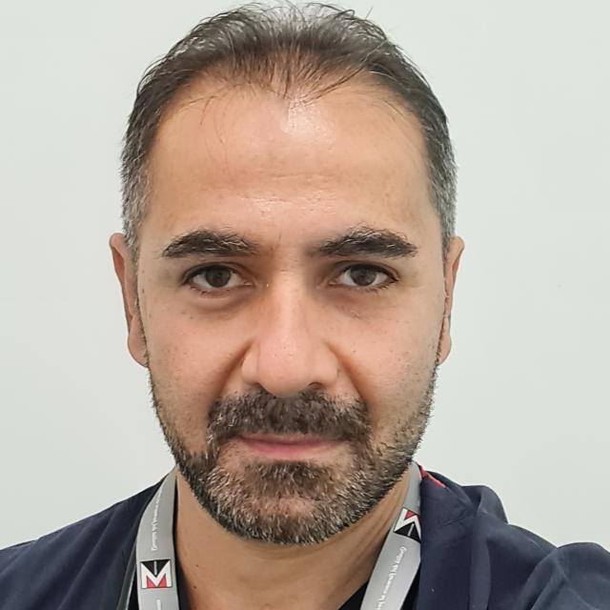
Multumesc pentru sprijin!
Doctor in medicina, medic primar ATI, Dr.Ciprian Gândac

